Slide 2
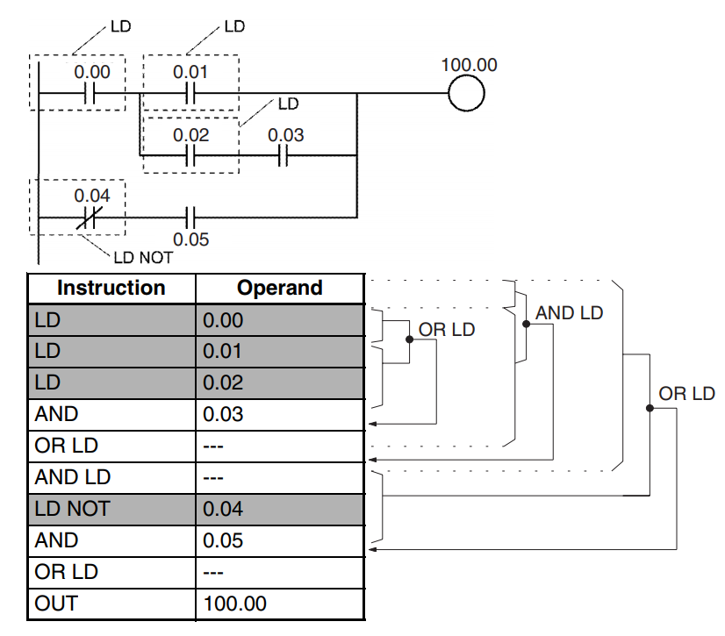
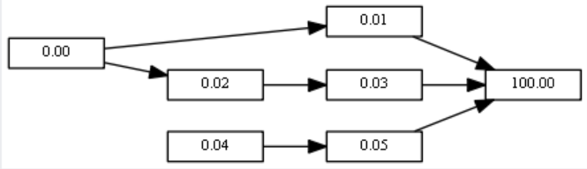
LD 0.00
LD 0.01
LD 0.02
AND 0.03
ORLD
ANDLD
LDNOT 0.04
AND 0.05
ORLD
OUT 100.00

Slide 3
Rung -> IL 알고리즘
Articulation point 를 찾아야 한다.

Slide 4
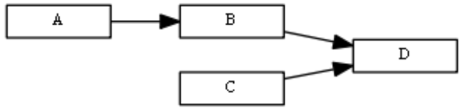
Example
LD A
AND B
OR C
OUT D

Slide 5
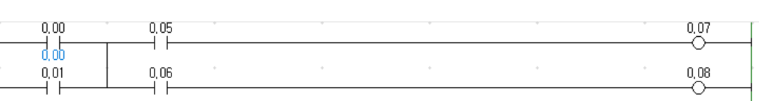
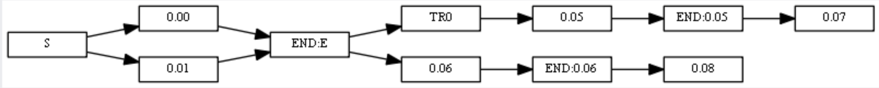
Example
LD 0.00
OR 0.01
OUT TR0
AND 0.05
OUT 0.07
LD TR0
AND 0.06
OUT 0.08
X

Slide 6
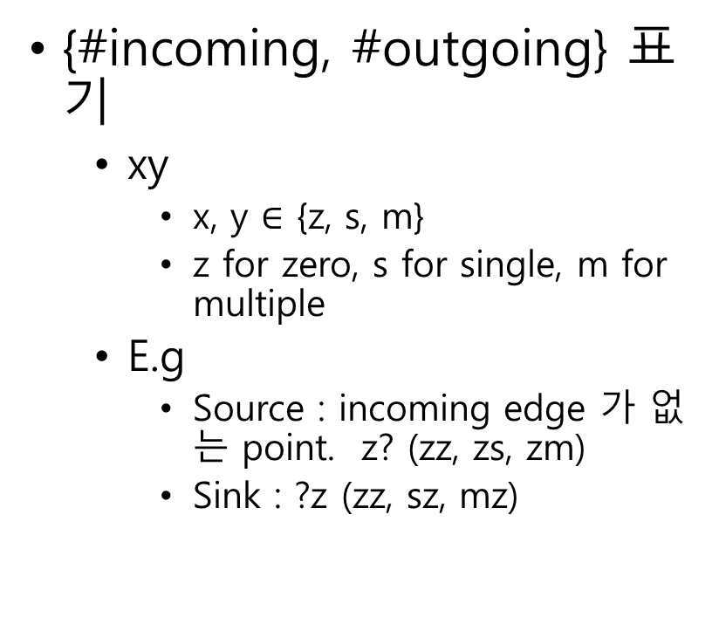
Point types
ss
{#incoming, #outgoing} 표기
xy
x, y $∈$ {z, s, m}
z for zero, s for single, m for multiple
E.g
Source : incoming edge 가 없는 point. z? (zz, zs, zm)
Sink : ?z (zz, sz, mz)
zm
ss
ss
mz
zs
ss
source
sink

Slide 7
ss
Identify source
Foreach source
zm
ss
ss
mz
zs
ss
source
sink

Slide 8
ss
Source 에 대해서
Outgoing edge 수에 따라
복수(m)이면 현재 위치 기억하고 LD 이후 edge 따라감
단수(s)이면 AND
0 이면 Out 출력 위치임을 기억
zm
ss
ss
mz
zs
ss
source
sink

Slide 9
ss
Source 에 대해서
Outgoing edge 수에 따라
복수(m)이면 현재 위치 기억하고 LD 이후 edge 따라감
단수(s)이면 AND
0 이면 Out 출력 위치임을 기억
?m -> s? 형식의 edge 는 LD 로 생성
?s –> s? 형식의 edge 는 AND 로 생성
?s -> m? 형식은 ORLD 로 생성. m 의 숫자가 다 차면 OUT 으로 생성
zm
ss
ss
mz
zs
ss
LD 0.00
LD 0.01
LD 0.02
AND 0.03
ORLD
ANDLD
LDNOT 0.04
AND 0.05
ORLD
OUT 100.00
source
sink
0.00 → 0.01
Stack
0.00 → 0.02
0.00 → 0.02
0.00 → 0.02
S → 0.00
ANDLD
ANDLD
ANDLD
ANDLD
ANDLD
ANDLD
S → 0.04
S → 0.04
S → 0.04
S → 0.04
S → 0.04
S → 0.04
S → 0.04
S → 0.04
S → 0.04
Active
S → 0.00
S → 0.00
0.00 → 0.01
0.01→100.0
0.00 → 0.02
0.02 → 0.03
0.03→100.0
S → 0.04
0.04 → 0.05
0.05 →100.0
100.00 1/3
100.00 2/3
100.00 3/3
출력
LD 0.00
LD 0.01
LD 0.02
AND 0.03
ORLD
ANDLD
LD 0.04
AND 0.05
ORLD
OUT 100.00
Notes:
?m -> s? 형식의 edge 는 LD 로 생성
?s –> s? 형식의 edge 는 AND 로 생성
?s -> m? 형식은 ORLD 로 생성. m 의 숫자가 다 차면 OUT 으로 생성

Slide 10
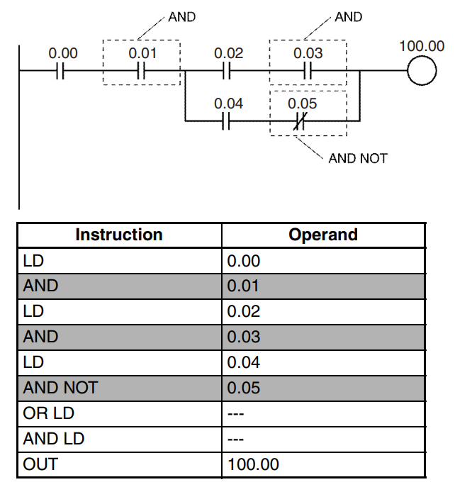
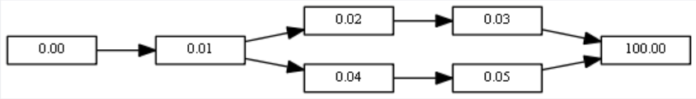
Example2
LD 0.00
AND 0.01
LD 0.02
AND 0.03
LD 0.04
ANDNOT 0.05
ORLD
ANDLD
OUT 100.00

Slide 11
LD 0.00
AND 0.01
LD 0.02
AND 0.03
LD 0.04
ANDNOT 0.05
ORLD
ANDLD
OUT 100.00
Stack
0.01 → 0.02
0.01 → 0.04
0.01 → 0.04
0.01 → 0.04
0.01 → 0.04
S → 0.00
ANDLD
ANDLD
ANDLD
ANDLD
ANDLD
ANDLD
ANDLD
Active
S → 0.00
0.00 → 0.01
0.00 → 0.01
0.01 → 0.02
0.02 → 0.03
0.03 → 100.00
0.01 → 0.04
0.04 → 0.05
0.05 → 100.00
0.05 → 100.00
100.00 1/2
100.00 2/2
100.00 2/2
출력
LD 0.00
AND 0.01
LD 0.02
AND 0.03
LD 0.04
ANDNOT 0.05
ORLD
ANDLD
OUT 100.00

Slide 12
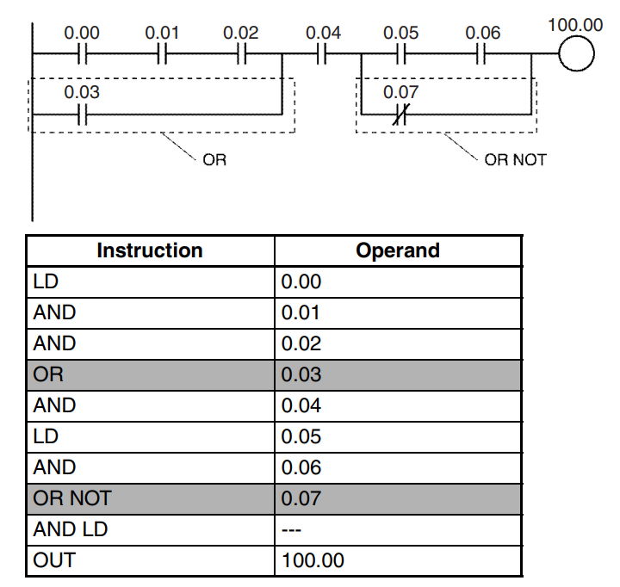
Example3
LD 0.00
AND 0.01
AND 0.02
OR 0.03
AND 0.04
LD 0.05
AND 0.06
ORNOT 0.07
ANDLD
OUT 100.00
LD 0.00
AND 0.01
AND 0.02
LD 0.03
ORLD
AND 0.04
LD 0.05
AND 0.06
LDNOT 0.07
ORLD
ANDLD
OUT 100.00

Slide 13
LD 0.00
AND 0.01
AND 0.02
LD 0.03
ORLD
AND 0.04
LD 0.05
AND 0.06
LDNOT 0.07
ORLD
ANDLD
OUT 100.00
Stack
0.04 → 0.05
S → 0.00
0.04 → 0.07
0.04 → 0.07
0.04 → 0.07
0.04 → 0.07
S → 0.03
S → 0.03
S → 0.03
S → 0.03
S → 0.03
ANDLD
ANDLD
ANDLD
ANDLD
ANDLD
ANDLD
Active
S → 0.00
0.00 → 0.01
0.01 → 0.02
0.02 → 0.04
S → 0.03
0.03 → 0.04
0.03 → 0.04
0.04 → 0.05
0.05 → 0.06
0.06 → 100.00
0.04 → 0.07
0.07 → 100.00
0.07 → 100.00
0.04 2/2
100.00 1/2
100.00 2/2
0.05 → 100.00
0.04 1/2
100.00 2/2
출력
LD 0.00
AND 0.01
AND 0.02
LD 0.03
ORLD
AND 0.04
LD 0.05
AND 0.06
LDNOT 0.07
ORLD
ANDLD
OUT 100.00
ANDLD
OUT 100.00

Slide 14
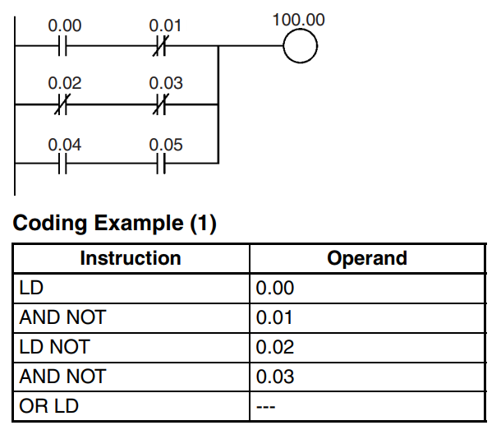
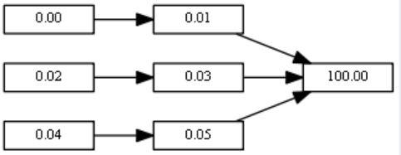
Example4
LD 0.00
ANDNOT 0.01
LDNOT 0.02
ANDNOT 0.03
ORLD
LD 0.04
AND 0.05
ORLD
OUT 100.00

Slide 15
LD 0.00
ANDNOT 0.01
LDNOT 0.02
ANDNOT 0.03
ORLD
LD 0.04
AND 0.05
ORLD
OUT 100.00
Stack
S → 0.00
S → 0.02
S → 0.02
S → 0.02
S → 0.02
S → 0.04
S → 0.04
S → 0.04
S → 0.04
S → 0.04
S → 0.04
S → 0.04
Active
S → 0.00
0.00 → 0.01
0.01 → 100.00
S → 0.02
0.02 → 0.03
0.03 → 100.00
S → 0.04
0.04 → 0.05
0.05 → 100.00
100.00 1/3
100.00 2/3
100.00 3/3
0.05 → 100.00
출력
100.00 2/2
LD 0.00
AND 0.01
LD 0.02
AND 0.03
ORLD
LD 0.04
AND 0.05
ORLD
OUT 100.00
ANDLD
OUT 100.00

Slide 16



다중 Incoming edge 처리
1 : 최초 진입시 아무것도 안함
2 : 중간 진입시, ORLD 출력
3 : 마지막 진입시, ORLD 출력 후,
A 가 #OutG == 0 이면 OUT 출력
A 가 #OutG > 0 이면 AND 출력
$$a_{1}$$
1
$$a_{2}$$
2
A
3
$$a_{n}$$

Slide 17



다중 OutGoing edge 처리
ANDLD 를 Stack 에 Push
모든 outgoing edge 를 stack 에 push
Stack 에서 하나씩 뽑아서 처리
LD 해서 ANDLD 로 마무리할지
MPUSH, MREAD 를 통한 OUT 처리할 지 판단해야 함
$$a_{1}$$
1
A
2
$$a_{2}$$
3
$$a_{n}$$

Slide 18
TR register rungs

Slide 19
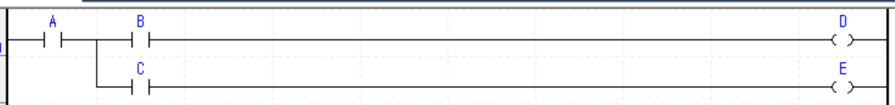
LD A
OUT TR0
AND B
OUT D
LD TR0
AND C
OUT E
LOAD A
MPUSH
AND B
OUT D
MPOP
AND C
OUT E

